Slide 1
DES 구현
심민주

Slide 2
목차
Git & Github 사용방법
C언어 공부
DES 구현

Slide 3
1) Git & GitHub 사용방법

Slide 4
0. Git이란?
컴퓨터 프로그램 소스를 공유하고
협업하여 개발할 수 있는 버전 관리 시스템

Slide 5
0. GitHub이란?
Git 에 프로젝트 관리 지원기능을
확장하여 제공하는 웹 호스팅 서비스

Slide 6
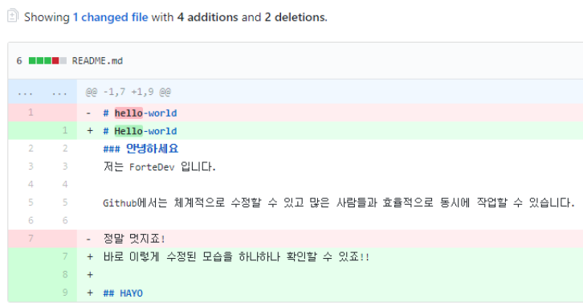
0. GitHub이란?
원본 프로젝트를 건드리지 않고, 새 수정본을 만들어 수정가능
수정할 때마다 기록(commit)이 남고, 원할 때 특정 변경 위치로 돌아갈 수 있음
어떤 팀원이 수정을 잘 했더라도 팀원에게 승인을 받아야 원본 프로젝트 변경 가능

Slide 7
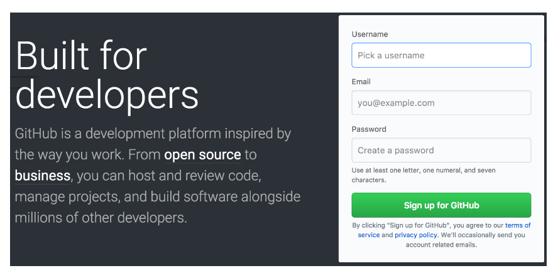
1. GitHub 계정 만들기
https://github.com
1단계

Slide 8
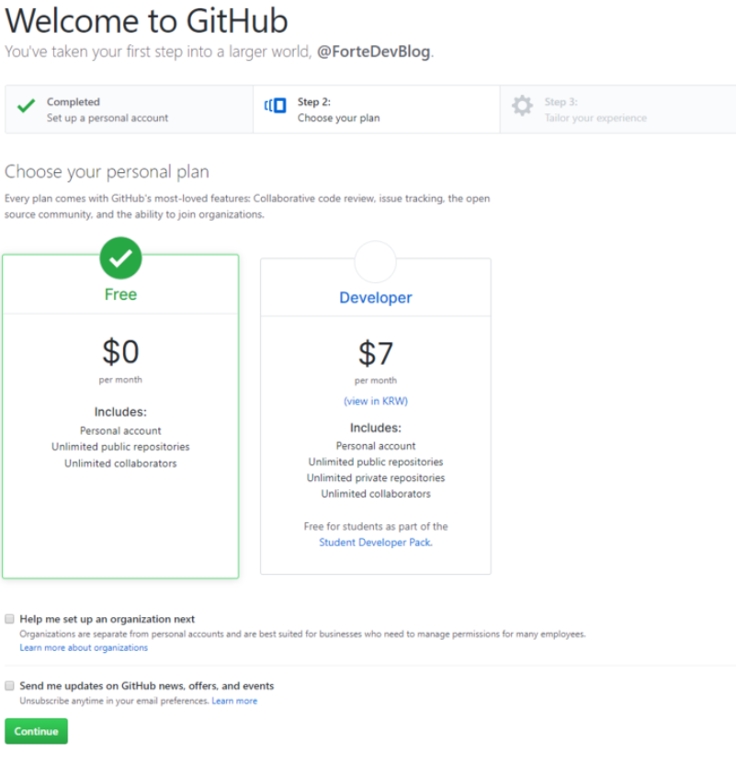
1. GitHub 계정 만들기
2단계
매달 $7
(비공개 저장소 사용 가능)
무료 이용

Slide 9
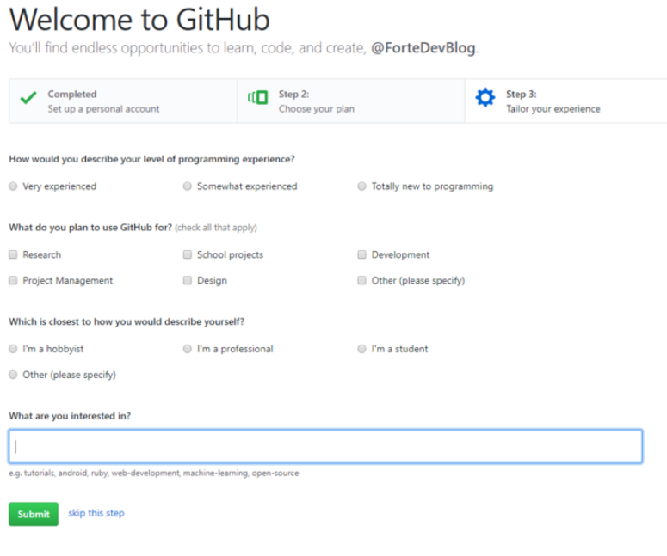
1. GitHub 계정 만들기
3단계
Skip 가능

Slide 10
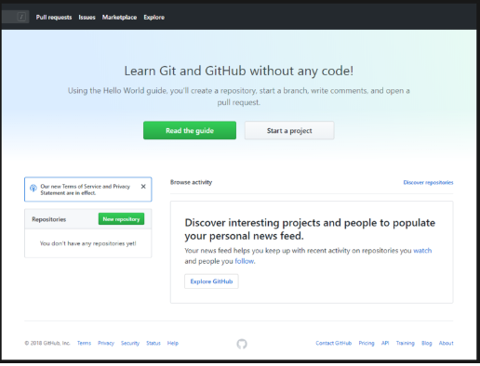
1. GitHub 계정 만들기
완료

Slide 11
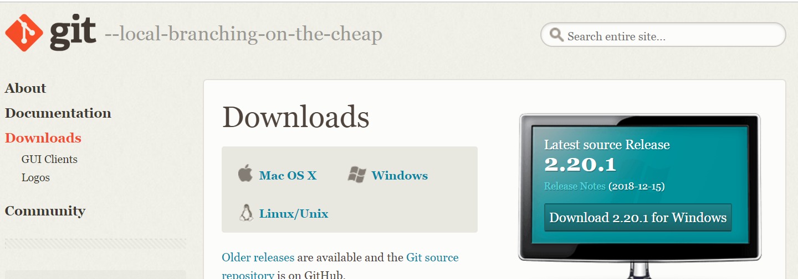
2. Git 다운
https://git-scm.com/downloads

Slide 12
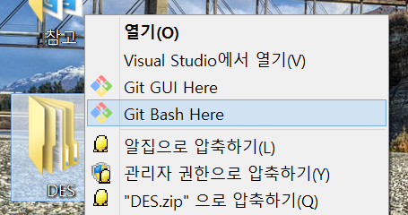
2. 로컬 저장소 만들기 위한 준비
로컬 저장소 : 개인적인 공간에 있는 저장소이기 때문에 다른 사람이 접근 할 수 없음

Slide 13
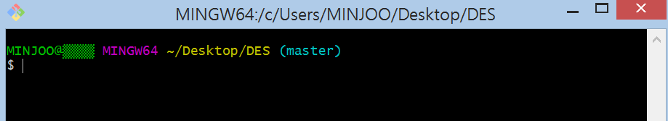
2. 로컬 저장소 만들기 위한 준비

Slide 14
3. $ git init : 깃 저장소 초기화

Slide 15
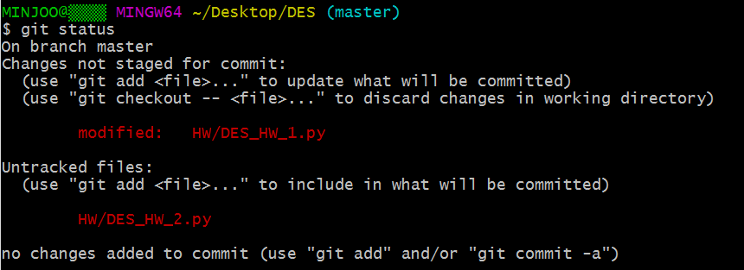
4. $ git status : 저장소 상태 체크

Slide 16
4. $ git status : 저장소 상태 체크

Slide 17
4. $ git status : 저장소 상태 체크

Slide 18
4. $ git status : 저장소 상태 체크

Slide 19

5. $ git add 원하는 파일/폴더 이름

Slide 20
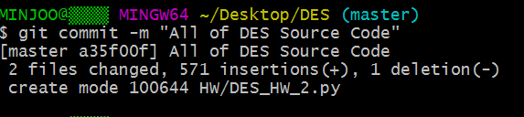
6. $ git commit –m “원하는 내용”
Commit 하기
현재 상태를 스냅샷처럼 저장
Commit 명령어를 이용하여 원하는 메모와 함께 현재 상태 저장

Slide 21
6. $ git commit –m “원하는 내용”
Commit 하기
현재 상태를 스냅샷처럼 저장
Commit 명령어를 이용하여 원하는 메모와 함께 현재 상태 저장

Slide 22
6. $ git commit –m “원하는 내용”
Commit 하기
현재 상태를 스냅샷처럼 저장
Commit 명령어를 이용하여 원하는 메모와 함께 현재 상태 저장

Slide 23

7. 원격 저장소로 연결하기
원격 저장소 : 온라인으로 접근해야 하는 데스크탑 외부의 저장소

Slide 24
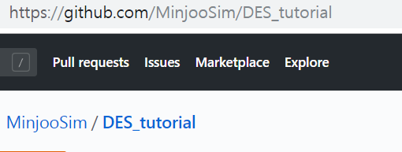
7. 원격 저장소로 연결하기
원격 저장소 : 온라인으로 접근해야 하는 데스크탑 외부의 저장소

Slide 25
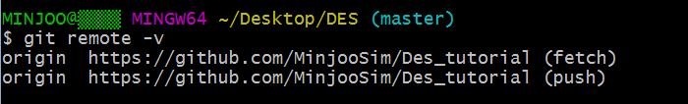
7. 원격 저장소로 연결하기
연동 확인하기

Slide 26
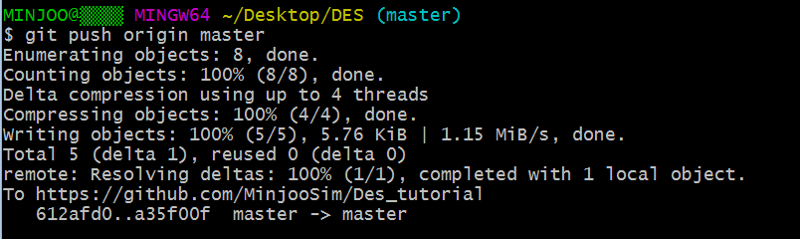
8. Push 하여 원격장소로 commit 내용 올리기

Slide 27
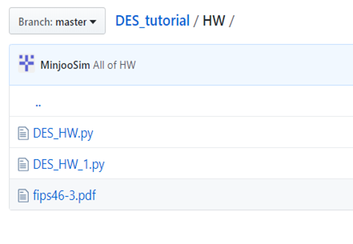
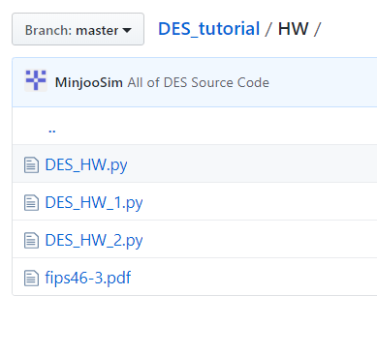
9. git허브에서 확인하기
추가 전
추가 후

Slide 28
C언어 공부

Slide 29

4장 ~ 9장 : ~ 1/9
4장 : 연산자
5장 : 선택문
6장 : 반복문
7장 : 함수
8장 : 배열
9장 : 포인터
10장 ~ 18장 : ~ 1/18
10장 : 배열과 포인터
11장 : 문자
12장 : 문자열
13장 : 변수의 영역과 데이터 공유
16장 : 메모리 동적 할당
17장 : 사용자 정의 자료형

Slide 30
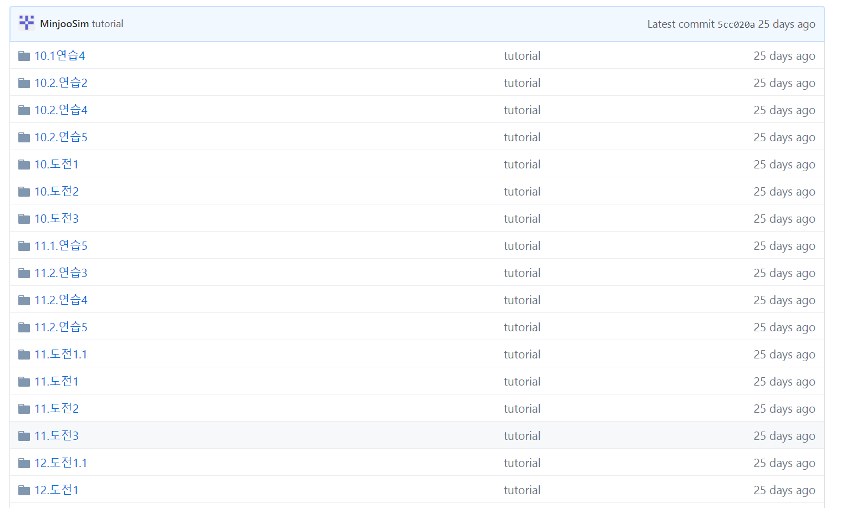
https://github.com/MinjooSim/C_tutorial

Slide 31
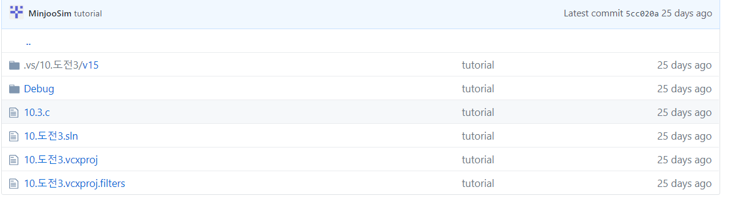
https://github.com/MinjooSim/C_tutorial

Slide 32
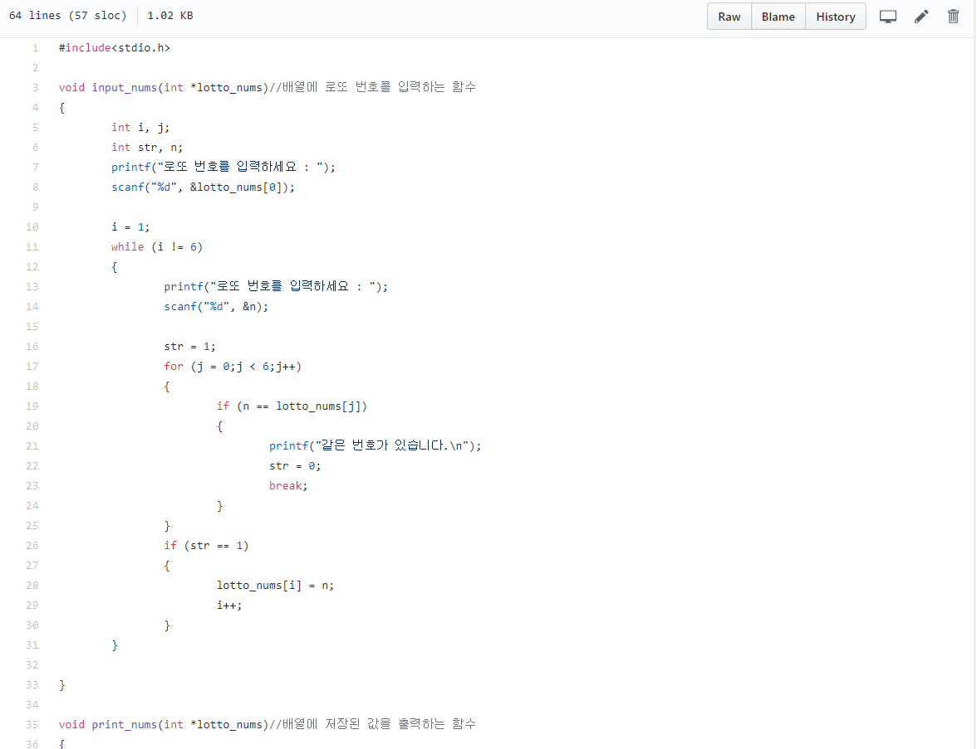
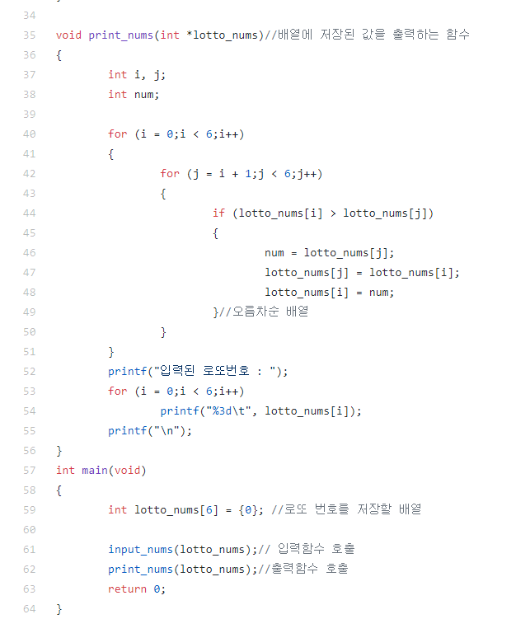
https://github.com/MinjooSim/C_tutorial

Slide 33
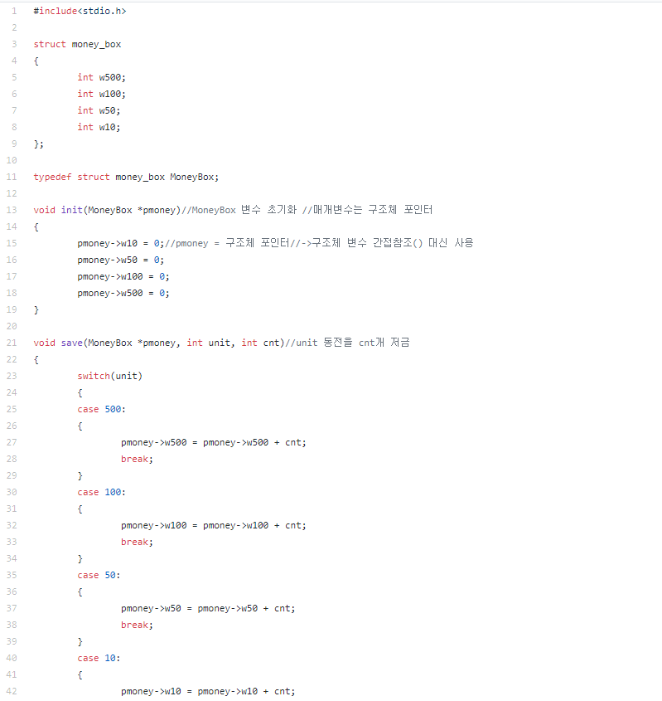
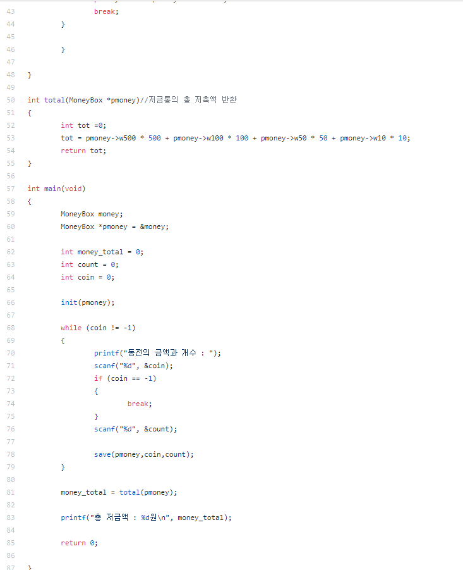
https://github.com/MinjooSim/C_tutorial

Slide 34
DES구현

Slide 35
0. DES(Data Encryption Standard) 정의
미국 표준의 56bit 암호 키를 사용하는 대칭키 블록 암호화 알고리즘
**30년간 전세계적으로 널리 통용되어온 실질적인 블록 암호화 방식

Slide 36
0. DES의 한계점
컴퓨터의 처리 속도가 급속도로 발전하면서
암호 키와 암호화 루틴을 해독하는 것이 쉬워짐.
보안을 위해 Triple DES(3DES)개발
DES의 암호 키 2개 & 암호화 작업 3중으로 처리
**현재는 AES(Advanced Encryption Standard) 가 새로운 표준(2000~)

Slide 37
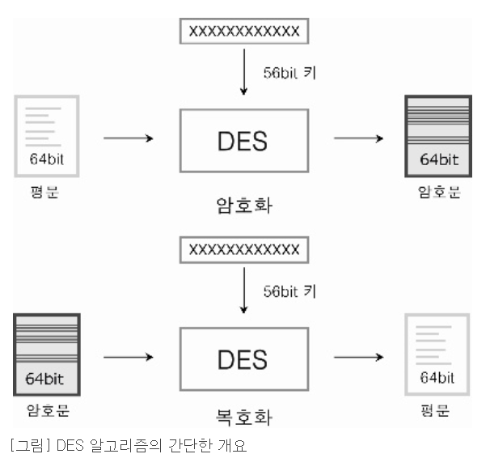
1. DES 암호화 과정

Slide 38
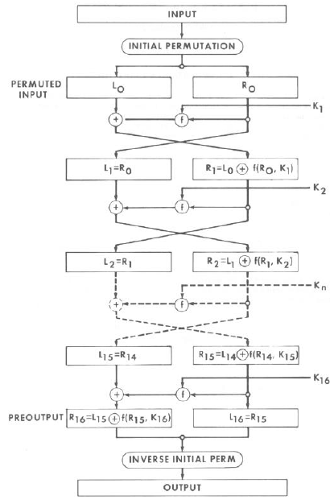
1. DES 암호화 과정
Feistel 암호 구조
n-bit의 평문을 입력으로 했을 때,
n-bit의 암호문이 나오게 되고, 각각의
평문 블록은 유일한 암호문 블록을 생성

Slide 39
1. DES 암호화 과정
1) 64bit 평문
초기 치환(IP)단계 통과

Slide 40
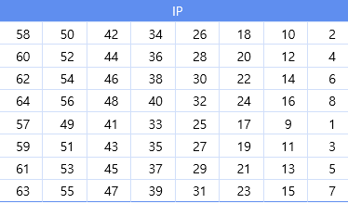
1. DES 암호화 과정
1) 64bit 평문
초기 치환(IP)단계 통과
1->58 치환

Slide 41
1. DES 암호화 과정
2) 초기 치환을 거친
평문을 총 16번의
라운드를 거쳐 암호화

Slide 42
1. DES 암호화 과정
3) 각 라운드는
32bit씩(L, R) 나누어
들어감

Slide 43
1. DES 암호화 과정
4) 오른쪽 32bit는
키 스케줄에 의해
만들어진 48bit의 키와
함께 f함수에 들어감

Slide 44
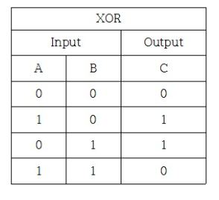
1. DES 암호화 과정
5) L1 = R0
R1 = L0 XOR F(R0,K1)

Slide 45
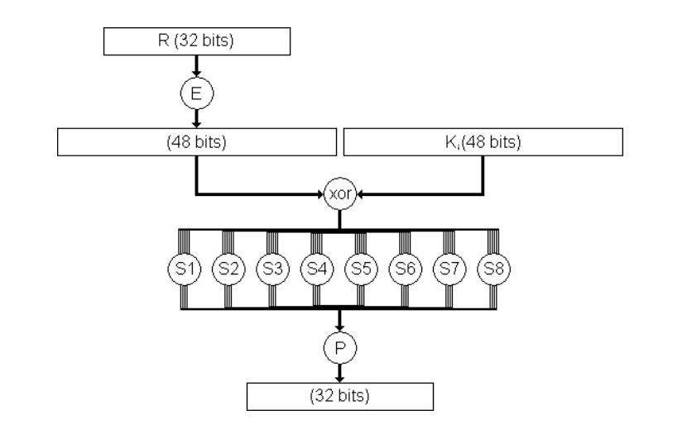
1. DES 암호화 과정
F 함수

Slide 46
1. DES 암호화 과정
5) 32bit의 평문을 48bit로 확장

Slide 47
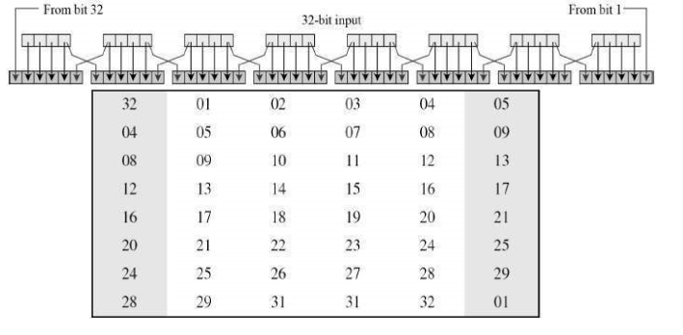
1. DES 암호화 과정
**E구조
-32bit->4bit 씩 8세트
-앞뒤로 한 비트씩
붙여준다

Slide 48
1. DES 암호화 과정
6) 확장된 문장과
암호키를 XOR

Slide 49
1. DES 암호화 과정
7) 6bit씩 8개로 나눈 후, s-box를 사용하여 암호화 진행
-4bit 8개의 결과가 나옴

Slide 50
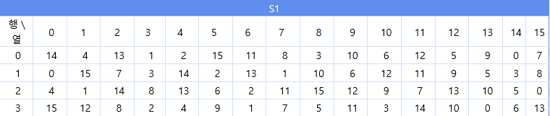
1. DES 암호화 과정
7) 6bit씩 8개로 나눈 후, s-box를 사용하여 암호화 진행
-4bit 8개의 결과가 나옴

Slide 51
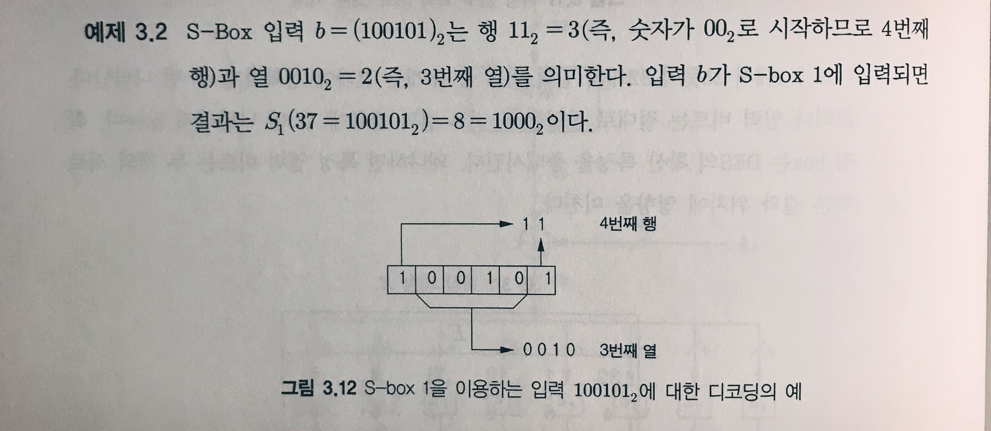
1. DES 암호화 과정
**s-box

Slide 52
1. DES 암호화 과정
**s-box

Slide 53
1. DES 암호화 과정
8) S-box를 거친 결과값을 치환한 후 반환

Slide 54
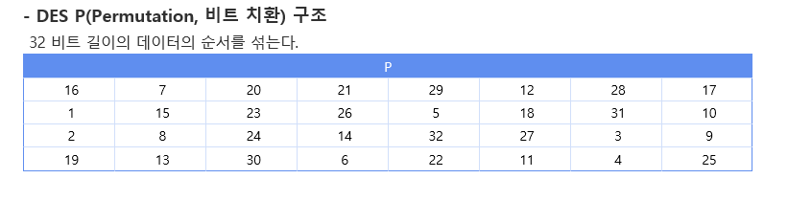
1. DES 암호화 과정
1->16으로 치환
8) S-box를 거친 결과값을 치환한 후 반환

Slide 55
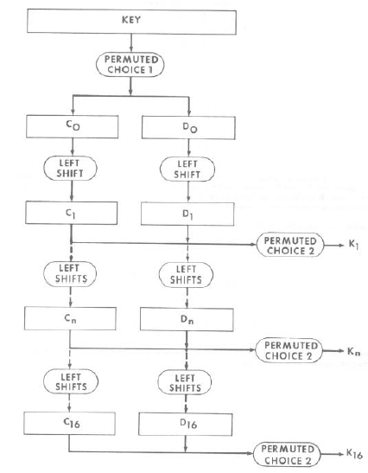
1. DES 암호화 과정
키 스케줄

Slide 56
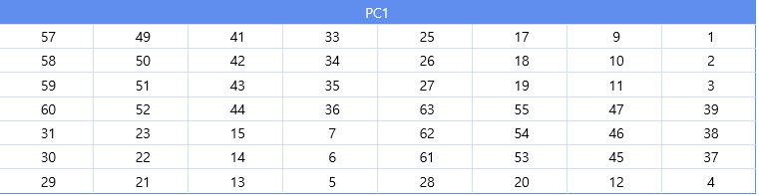
1. DES 암호화 과정
9) key(64bit)
8bit 패리티 체크 비트 제거(56bit)
PC1치환

Slide 57
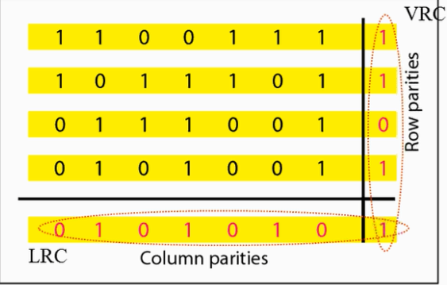
1. DES 암호화 과정
9) key(64bit)
8bit 패리티 체크 비트 제거(56bit)

Slide 58

1. DES 암호화 과정
10) C0, D0 28bit를 각각 왼쪽으로 비트 이동
(1라운드-> 1번)

Slide 59
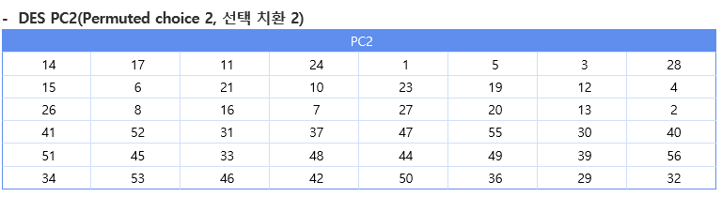
1. DES 암호화 과정
11) PC2 치환 후, K(48bit) 생성

Slide 60
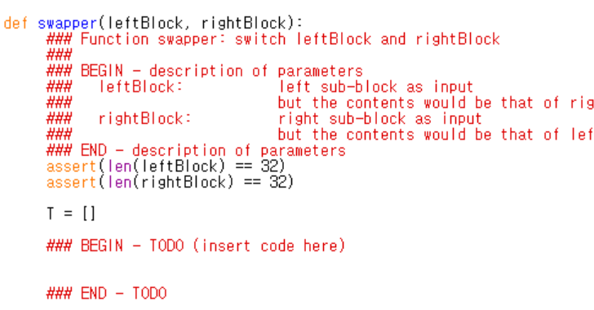
2. DES 구현 (진행 중)

Slide 61
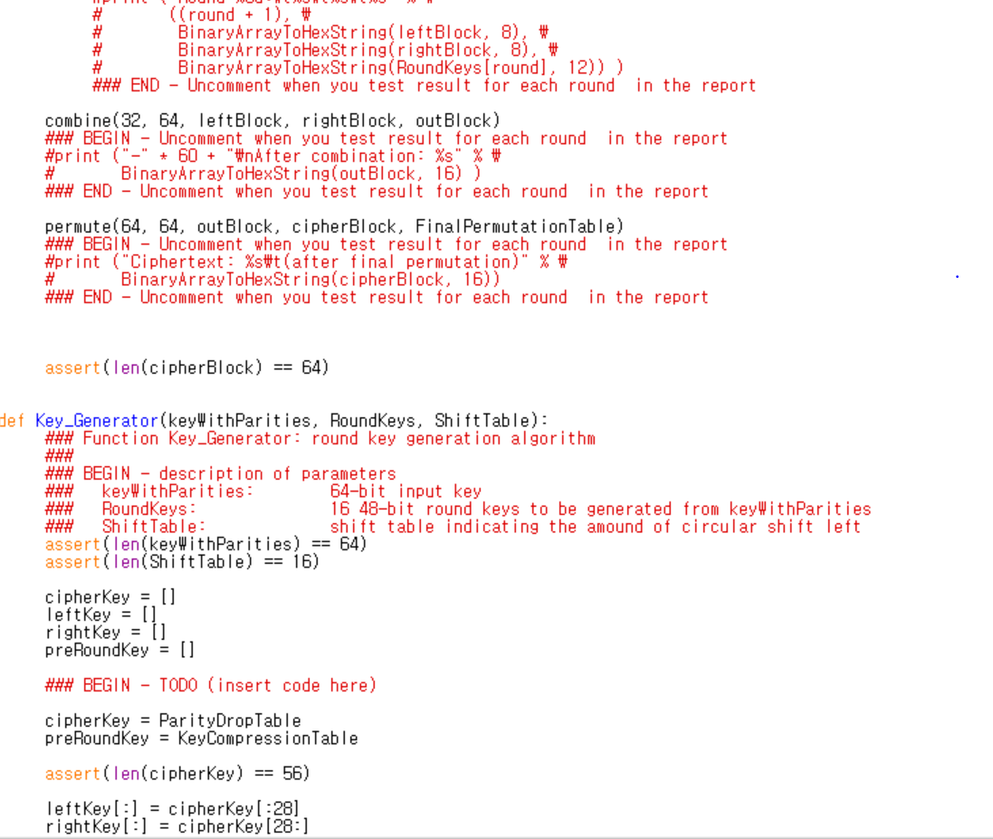
2. DES 구현

Slide 62
감사합니다.

